Slide 1
Social analysis of Covid-19 on YouTube

Slide 2
Nel periodo tra il 1 dicembre 2019 e il 14 febbraio 2020, sono stati raccolti da YouTube circa 84mila video e 2milioni di commenti inerenti al corona virus. In seguito sono state fatte alcune analisi per cercare dei trend tra i canali che pubblicano o dei comportamenti simili tra gli utenti che commentano.

Slide 3
Distribuzione delle attività
Come prima analisi si è andato a osservare come variano le interazioni degli utenti. Si può notare che la distribuzione di commenti, like e dislike è l’esatta rappresentazione di una distribuzione power law. Invece è possibile notare che la distribuzione delle view è molto più simile ad una curva gaussiana. Però se si va a concentrarsi al punto di 1000 interazioni, c’è una leggera discrepanza nelle attività riguardanti le view.

Slide 4
Il grafico in alto prende le interazioni da 1 a 1000 e come scritto prima l’andamento di commenti, like e dislike è quello di una distribuzione power law, mentre per le view è quello di una distribuzione gaussiana. Però il taglio a 1000 interazioni ci mostra che da quel punto in poi (figura in basso) la progressione delle attività seppur con numeri diversi è praticamente identica.
Questo ci può far pensare che per poche interazioni ci sia qualcosa che va a diversificare il loro andamento. Mentre con l’aumentare delle interazioni le varie attività inizino ad assomigliarsi.

Slide 5
View, like, dislike e commenti a confronto
Successivamente si è analizzato il variare delle interazioni degli utenti in funzione delle tempo.
Ancora una volta si confrontano commenti, like, dislike e view che gli utenti effettuano sui vari video presi in esame.
Dividendo per 800 la progressione delle views, di 20 quella dei like, e di 4 quella dei commenti si ottiene che il loro andamento è pressochè indentico. Ovvero da circa il giorno in cui è stato trovato il primo paziente positivo al covid-19 in europa la frequenza delle interazioni è drasticamente aumentata. Raggiungendo il picco massimo circa tra 2020-01-28/29/30. Per poi diminuire abbastanza regolarmente nei giorni a seguire. Questo può far ipotizzare che in quel periodo ci sia stato un aumento dei video pubblicati da parte di vari canali.

Slide 6
Quante persone nuove nel tempo commentano?
Nella figura è rappresentato l’andamento delle nuove persone che commentano e i nuovi video pubblicati giorno per giorno.
Dividendo il numero di utenti per 40, è possibile notare che la distribuzione di nuovi utenti e video è praticamente identica.
Inizialmente regolare con un numero abbastanza
ridotto di commenti e video. Poi circa con il primo caso in Europa (24-01-20 dal corriere della sera) c’è un impennata di commenti e video per i primi giorni che poi tende a ridursi nei giorni successivi. Questo va a verificare l’ipotesi precedente. Infatti con l’aumento di video pubblicati, il numero di persone è aumentato e di conseguenza anche le loro attività.

Slide 7
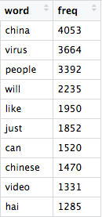
Quali sono le parole più digitate dagli utenti su Youtube?
È stata fatta un analisi sulla frequenza delle parole utilizzate dagli utenti di youtube nei commenti dei video relativi al coronavirus. Il risultato è che ‘china’ è la parola più digitata, subito a seguire ci sono ‘virus’ e ‘people’. È subito possibile notare dalla figura di destra che le persone tendono a utilizzare più frequentemente parole che non sono coronavirus o infected o health ma si incentrino su china e virus. Infatti nella tabella a destra che riporta le 10 parole più utilizzate ’coronavirus’ non appare nemmeno. Questo potrebbe far pensare che la gente cerca di non utilizzare parole negative.

Slide 8
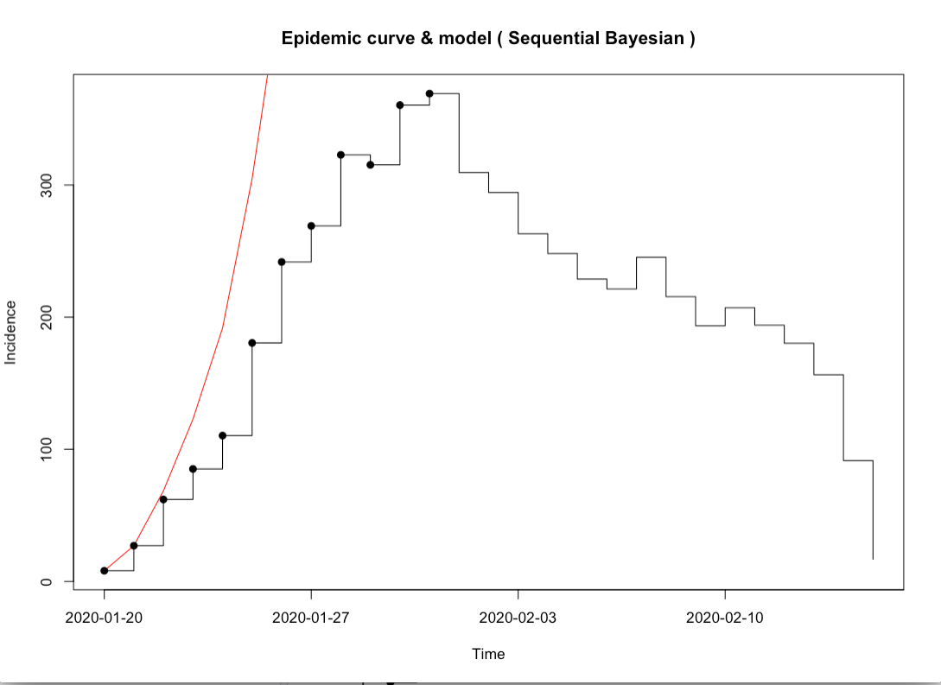
R0 totale per intervalli
Per capire come nel periodo dal 1-12-2019 al 14-02-2020 si sono diffuse le informazioni riguardanti il COVID-19 sulla piattaforma di Youtube, è stata fatta un analisi basandosi sul modello di diffusione epidemico. Solitamente questi modelli si basano sul valore di R0, ovvero il tasso netto di riproduzione, il quale indica il numero di nuovi infetti giornalieri che un singolo individuo può causare durante il suo periodo di infezione.
Per questo calcolo è stata utilizzata una funzione che analizza la progressione delle interazioni delle persone giorno per giorno. Il risultato è che i valori di R0 che variano tra il 3.23 e il 17.07, da questo si può dedurre che la diffusione è estremamente rapida in alcuni momenti, per poi rallentare ma non tenderà a svanire.
Infatti un valore di R0 > 1 nel modello epidemico indica che l’infezione tenderà a diffondersi nella popolazione.

Slide 9
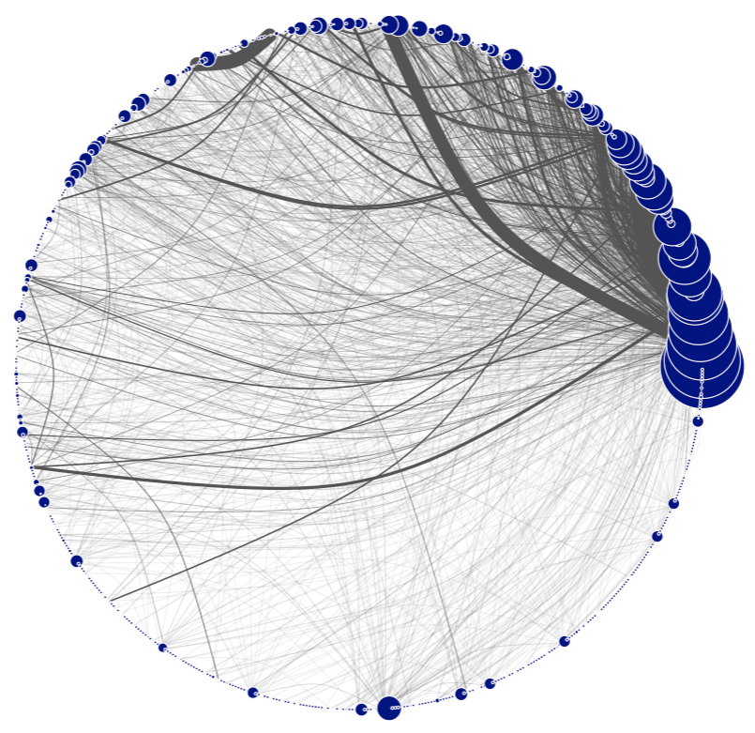
Proiezione sui canali YouTube
In seguito ci si è concentrati sull’osservare il comportamento di alcuni canali YouTube. Nel grafo in figura i nodi rappresentano i diversi canali presi in esame, mentre gli archi sono i collegamenti tra essi. Un collegamento esiste quando lo stesso utente scrive un commento su due diversi video di due diversi canali.
Lo spessore di ogni arco dipende da quanti utenti hanno commentato su dei video dei canali alle estremità di esso. La dimensione dei nodi dipende da quanti collegamenti differenti ricevono.
È facile notare che la maggioranza dei nodi sono molto piccoli, però emergono comunque alcuni nodi con dimensioni rilevanti. Questo può indicare che alcuni utenti che sono attivi su canali minori, si assembrano su canali più grandi.
In più si riscontra tendono a raggrupparsi in alcuni nodi differenti, ciò può portare alla formazione di comunità.

Slide 10
Community detection
Tutti i canali in esame sono stati suddivisi in delle comunità in base alle loro peculiarità.
Partendo dalla proiezione sui canali, sono stati applicati vari algoritmi per la ricerca delle comunità: fastgreedy (fg) , walktrap (wt), multilevel (ml) e label propagation (lp). Successivamente sono stati confrontate le diverse suddivisioni in comunità ottenendo i seguenti risultati:
fg – wt : 0.902
fg – ml : 0.944
fg – lp : 0.786
wt – ml : 0.913
wt - lp : 0.818
ml – lp : 0.795
Dai confronti tra i diversi algoritmi si vede che le comunità che si vengono a formare sono abbastanza simili nonostante l’utilizzo di metodi che guardano caratteristiche differenti. Infine è stata fatta l’intersezione dei diversi risultati degli algoritmi applicati e quest’ultimo risultato è stato rappresentato qui affianco.
Apparentemente ci sono solo 7 grandi comunità, il che fa pensare che le persone hanno opinioni non troppo diverse tra loro.

Slide 11
Analizzando solo le 4 comunità più numerose
Dopo aver suddiviso i vari canali i comunità, sono stati prese in esame solo le 4 comunità più grandi.
Nella figura a lato sono stati analizzati i commenti sotto i video delle relative comunità e si è contata la frequenza con la quale le parole sono state digitate dagli utenti.
È possibile notare che nel primo e nel quarto cluster le parole digitate dagli utenti in essi siano le stesse digitate nella maggior parte dei commenti analizzati
Mentre nel secondo e terzo le parole come people e virus passano in secondo piano, e ci sono poche parole, rispetto agli altri due cluster, che prevalgono sulle altre. Inoltre sembra che anche la lingua sia cambiata, nel secondo si può notare una prevalenza di parole di lingue orientali. Nel terzo una prevalenza di parole di lingue di origine ispanica.
Questa suddivisione delle comunità in lingue potrebbe significare che ad ogni comunità corrisponde una lingua differente.

Slide 12
Cumulativa dei 4 cluster più grandi
È possibile notare che principalmente nei primi tre cluster avviene un rapido incremento al incirca in concomitanza del primo caso in Europa (20 gennaio 2020. Mentre nel quarto avviene con un lieve ritardo.
In tutti e quattro i casi la diminuzione dei nuovi utenti non è lineare ma probabilmente la pubblicazione di nuovi post, provoca nuovi picchi.

Slide 13
R0
1.002603
0.9996495
0.9998838
4. 0.9998975
Per ognuno delle 4 comunità più numerose, si è cercato di calcolare il tasso di riproduzione netto.
In tutti i cluster, il valore di R0 è praticamente lo stesso.
Infatti nonostante il numero di persone coinvolte sia differente, l’andamento è il medesimo. La diffusione delle informazioni diventa estremamente rapida e ‘’contagiosa’’ a partire dal giorno in cui viene annunciato il primo caso di COVID-19 in Europa. Poi col passare del tempo tende a diminuire fino ad azzerarsi.
Se si fosse trattato di un virus avremmo potuto dire che la sua diffusione è piuttosto lenta fino ad un certo evento che ne causa una diffusione epidemica rapidissima. Poi con il raggiungimento del picco massimo di infetti, l’epidemia inizia lentamente a guarire.
Con il calcolo di R0 ed i valori risultati è possibile predire questo comportamento in quando tutti e 4 sono minori a 1 o approssimabili ad 1.

Slide 14
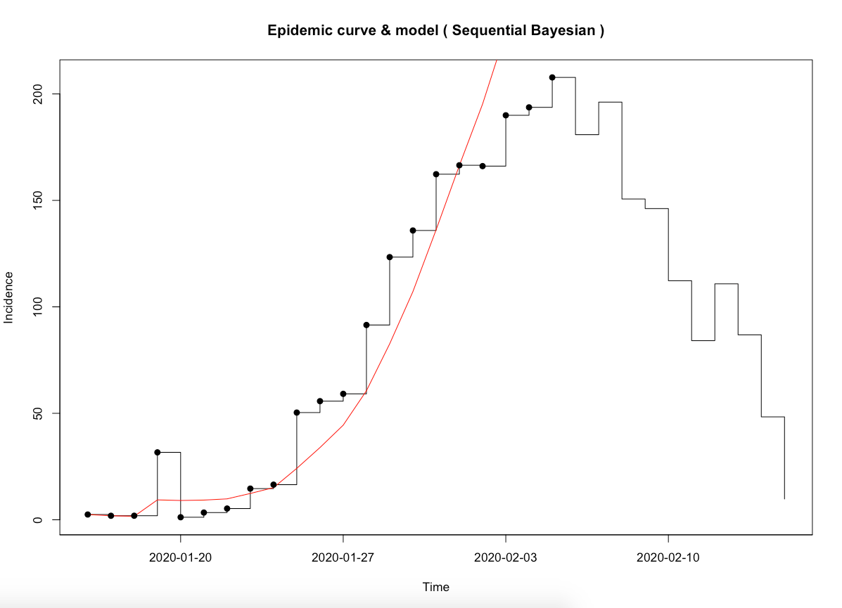
R0 parziale 1^ cluster
Come calcolato precedentemente si è nuovamente ricercato un valore di R0 ma prendendo in esame un cluster alla volta.
Prendendo in esame solamente il primo cluster, è stato calcolato R0 per ogni intervallo di 24 ore. Rispetto al modello in cui R0 viene calcolato complessivamente, qui dipende dal valore precedente. Anche qui i valori variano leggermente tra il 0.73 e il 1.34 quindi circa 1. Questo risultato potrebbe far pensare che quindi la diffusione di informazioni all’interno di questo cluster tenda scemare. Invece se si osservano i valori di R0 calcolati si può notare che la maggioranza è superiore a 1. Quindi se si trattasse di un infezione significherebbe che l’epidemia avanzerebbe mentre nel nostro caso implica che la propagazione delle informazioni all’interno di questa comunità continuerà.
R0 calcolati:

Slide 15
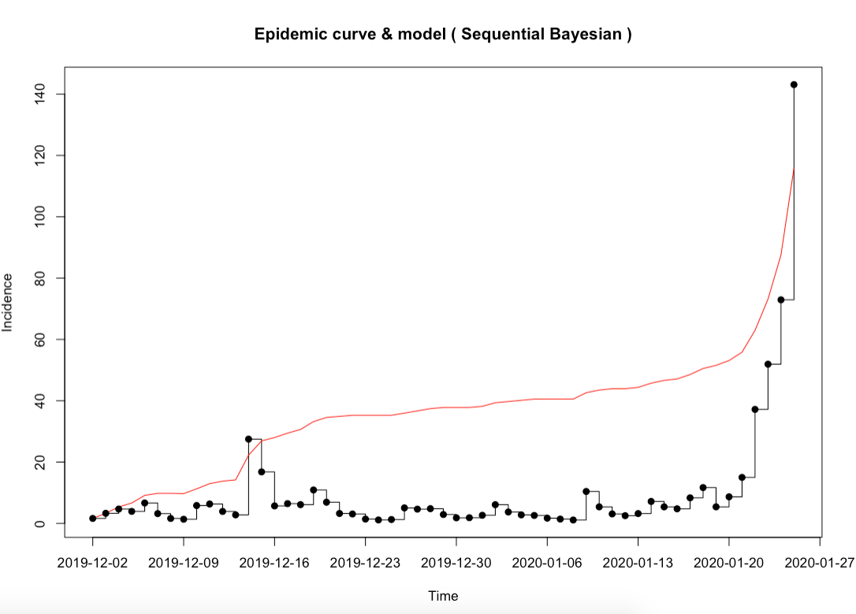
R0 parziale 2^ cluster
Anche qui come per il primo cluster, si sono calcolati i valori di R0 in funzione del tempo e si è disegnata la curva epidemica.
Ad una prima osservazione si potrebbe dire che tutti i valori di R0 sono all’ incirca 1 ma prestando attenzione si vede che tutti sono maggiori di zero. Ciò significa che la diffusione di informazioni si espanderà.
La curva secondo il modello epidemico presente in figura, rappresenta proprio ciò che è appena stato detto.

Slide 16
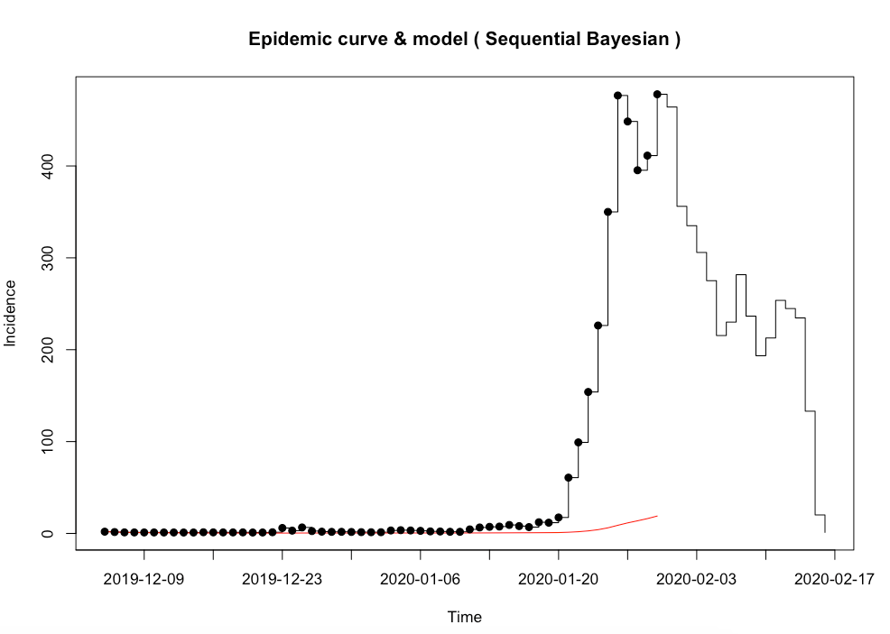

R0 parziale 3^ cluster
Come per i precedenti casi, si è calcolato R0 e la curva epidemica. Questa volta però la maggior parte dei valori di R0 è inferiore a 1 perciò come si può vedere dal grafico la diffusione delle informazioni non si dilagherà molto. Ad eccezione di un lieve incremento in concomitanza col primo caso in Europa di Coronavirus, la propagazione si fermerà rapidamente subito dopo.

Slide 17
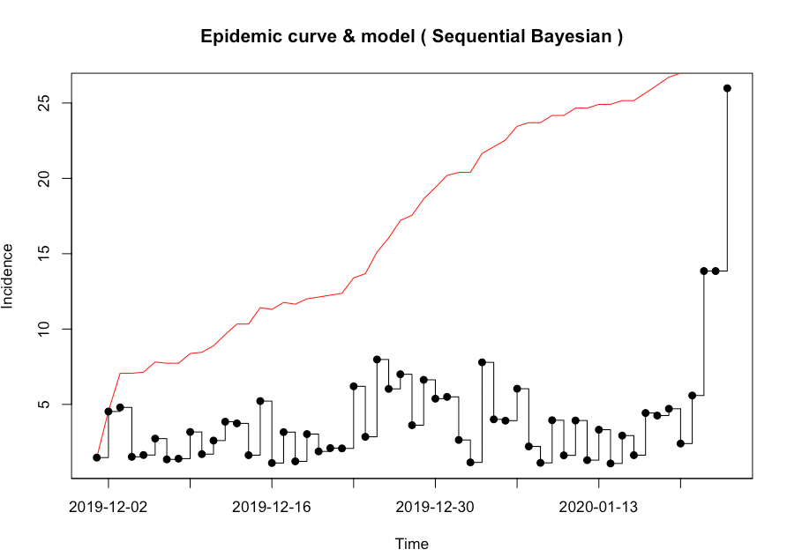
R0 parziale 4^ cluster
Al contrario dei cluster precedenti, si nota un rapido aumento nella divulgazioni delle informazioni fin dai primi giorni esaminati, al quale corrisponde un valore di R0 di 2.13. Successivamente il propagarsi delle informazioni continua ad aumentare molto rapidamente, infatti gli R0 calcolati , ad esclusione di 3, sono tutti maggiori di 1. Questo nel modello epidemico implica che l’epidemia si diffonderà facilmente, ed è proprio ciò che accade nel grafico.
Per concludere si può notare che nonostante le curve epidemiche siano diverse, il valore di R0 in tutti e 4 i cluster può essere approssimato ad 1 ma nella maggioranza dei casi gli è superiore.
Il che implica che il numero di persone coinvolte aumenterà sempre e dal punto di vista epidemico, l’epidemia persiterebbe.

Slide 18
Probability density in fuzione del lifetime sui video
Mettendo sempre a confronto i 4 cluster più numerosi, si è osservata la densità di probabilità in funzione del lifetime. Il lifetime è stato calcolato come la differenza di tempo tra l’ultimo e il primo commento postato sotto un video, è espresso in giorni.
L’andamento è pressoché identico per tutti e 4 i grafici, seguendo il modello a coda lunga.
Inoltre si può vedere che prevale un lifetime basso. Quindi nella maggior parte dei video, l’attività degli utenti è concentrata nel giorno di uscita del video, per andare a diminuire col passare del tempo.

Slide 19
Probability density in fuzione del lifetime sugli utenti
Per ogni utente, che ha commentato un video nelle rispettive comunità di canali, è stato calcolato il lifetime come la differenza tra la data del primo e l’ultimo commento postato tra video della stessa comunità, è espresso in giorni.
L’andamento delle 4 curve è molto simile, anche qui ricorda una funzione power law. Infatti la maggior parte degli utenti tende ad avere un lifetime molto basso e pochi utenti commentano

Slide 20
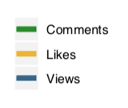
Lifetime per views, likes e commenti
Il lifetime è calcolato come la differenza tra la data del primo e ultimo commento postato sotto un video, è espresso in giorni.
Il numero di view è stato ridotto di 400 volte, il numero di likes di 10 volte per poterli confrontare con il numero di commenti.
È facile osservare all’interno di ogni comunità la tendenza di views, likes, e commenti è la stessa.
Inoltre la grande maggioranza dell’attività degli utenti si concentra nei primi 10 giorni dalla pubblicazione del video. Successivamente, diminuisce drasticamente, con numerosi alti e bassi.

Slide 21
Polarizzazione degli utenti
Il grafico mostra la distribuzione di probabilità dell’attività degli utenti nei vari cluster. È possibile notare che gli utenti non tendono a concentrarsi su una sola comunità ma anzi si distribuiscono.
In particolare nella prima, nella seconda e nella quarta pochi sono attivi solo all’interno di un’unica comunità ma molti sono ben distribuiti.
Invece nella terza la densità degli utenti che sono attivi solamente in quella comunità e che hanno poca/nulla attività in essa è molto simile. Ma di nuovo la maggioranza tende a non focalizzarsi in solo questa comunità.
Perciò possiamo dire che tra i cluster presi in esame, non c’è una forte polarizzazione.

